Slide 1
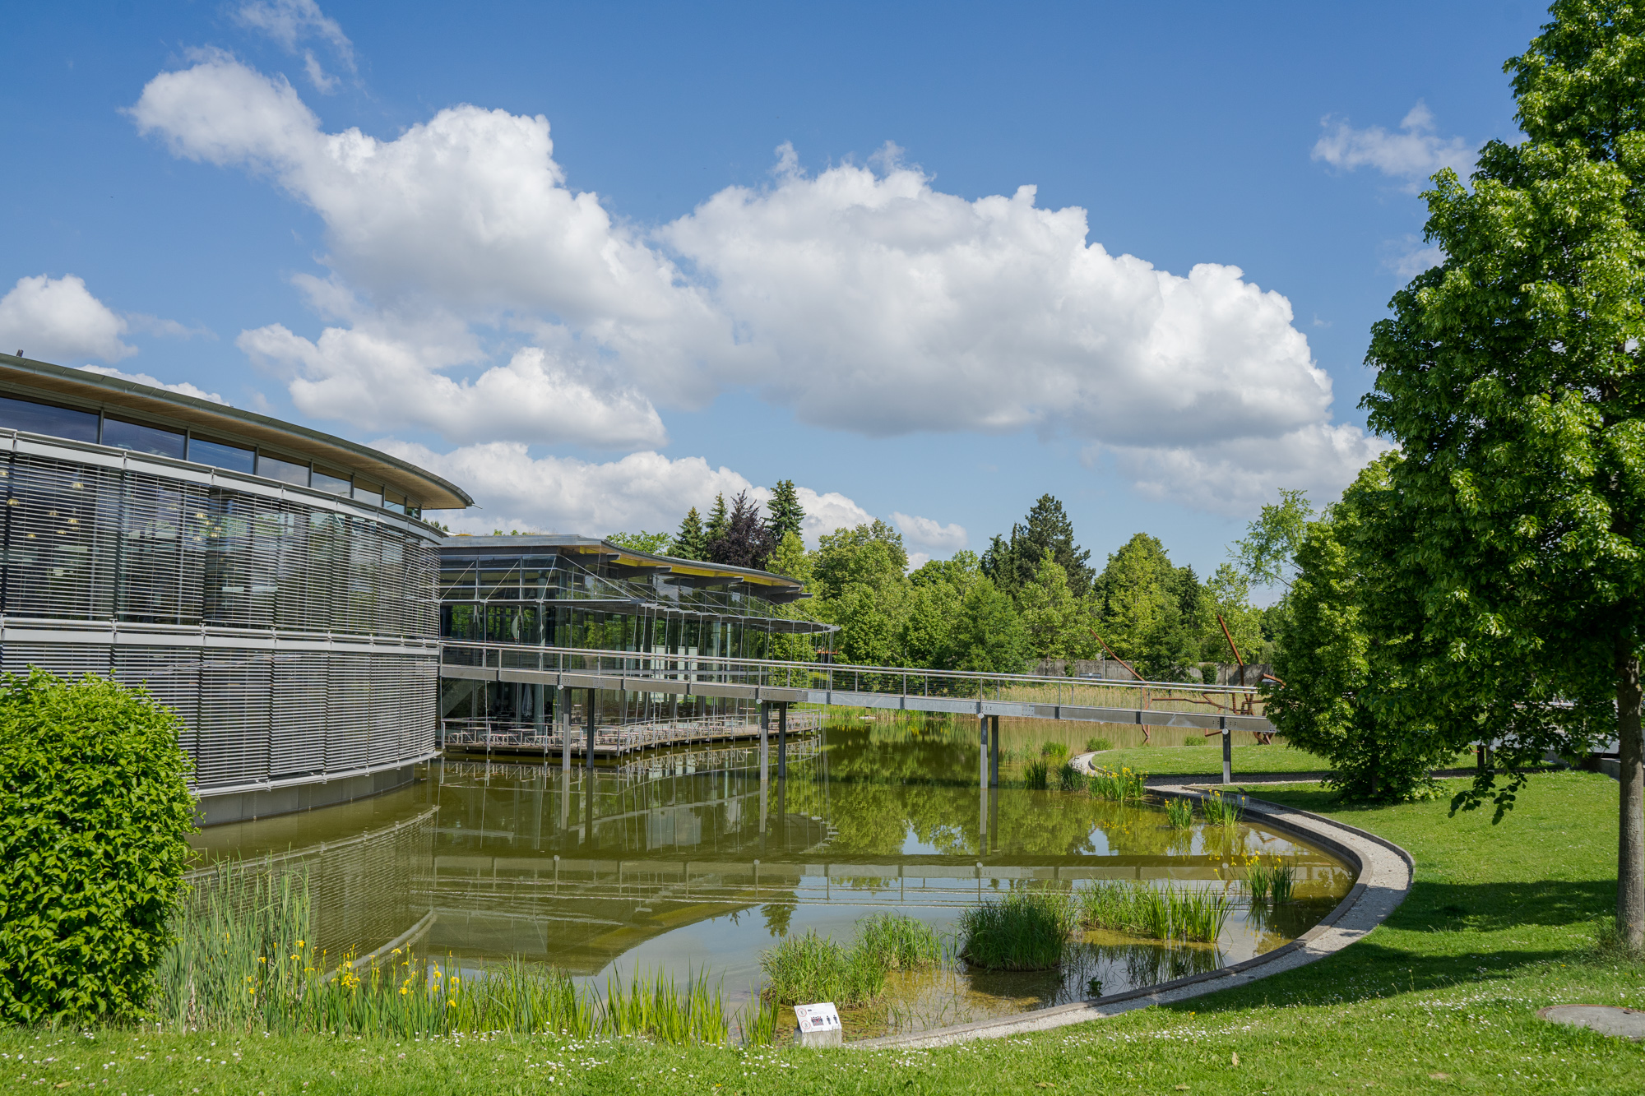
Hinweise zur Nutzung der Vorlagen

Slide 2
Hinweise zur Nutzung der Vorlagen
Allgemeine Hinweise
Bitte löschen Sie die Folien 1-5 aus Ihrer Präsentation. Diese Folien dienen nur für allgemeine Hinweise zur Nutzung der Vorlagen.
Bitte wenden Sie sich bei Fragen oder Anmerkungen an kommunikation@oth-regensburg.de

Slide 3

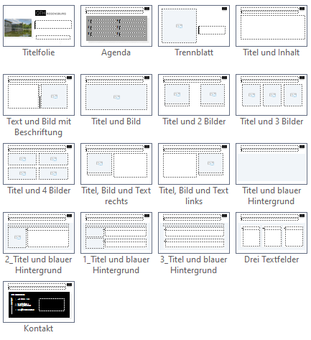
Hinweise zur Nutzung der Vorlagen
Neue Folien hinzufügen
Bitte klicken Sie im Menüband unter „Start“ auf „Neue Folie“ →
Dort finden Sie alle möglichen Designs für Ihre Präsentation:
Hinweise: Nutzen Sie nicht die Funktion des Einfügens über Masterfolien und ändern Sie die Masterfolien nicht ab! Eigene Designs sind nicht zulässig.

Slide 4
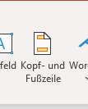
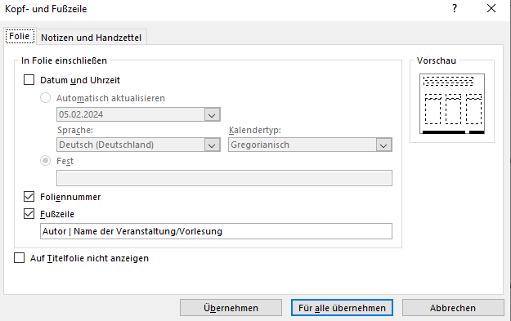
Hinweise zur Nutzung der Vorlagen
Fußnoten für alle Folien übernehmen
Bitte füllen Sie die Fußnote nach diesem Schema aus:
Fakultät Beispiel | Max Müller | Beispielvorlesung
Labor Beispiel | Max Müller | Beispielvortrag
Die Fußnote muss im Menüband geändert werden unter „Einfügen“→
Für alle übernehmen →

Slide 5
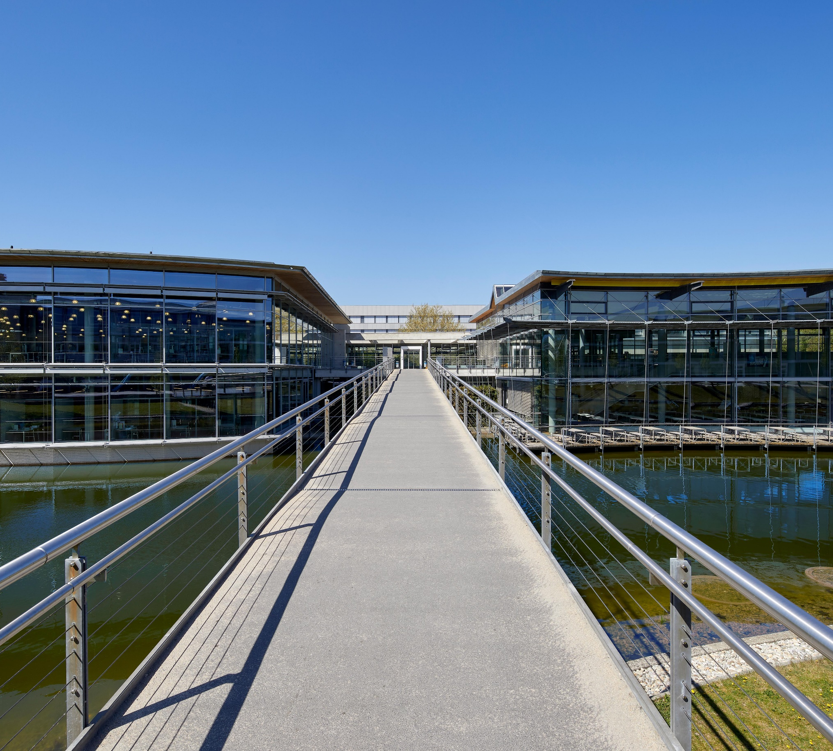
Hinweise zur Nutzung der Vorlagen
Imagebilder
Falls Sie Bilder für Ihre Präsentation benötigen, können Sie sich gerne im offiziellen Bilderpool bedienen.
Diese Bilder stehen Ihnen hier zur Verfügung: H:\fh\Oeffentlichkeitsarbeit\PR Fotos
Bilderpool

Slide 6
Bitte wenden Sie sich bei Fragen an uns
-
Stabsstelle Kommunikation
Seybothstraße 2
93053 Regensburg
kommunikation@oth-regensburg.de

